Slide 1
родительское
Собрание№3

Slide 2
Всероссийский интернет-урок «Имею право знать»
Раздел "Родителям и детям"
Интернет-азбука для родителей

Slide 3
С октября 2013 года стартовал третий Всероссийский интернет-урок антинаркотической направленности на сайте
http://www.fskn.gov.ru/pages/main/prevent/13639/index.shtml
Основные задачи Интернет-урока.
Раскрытие негативных медицинских, психологических, социальных и морально-нравственных аспектов, связанных с наркоманией; воспитание отрицательного отношения и жёсткого неприятия к наркотикам; распространение передовых форм и методов противодействия данному асоциальному явлению.

Slide 4
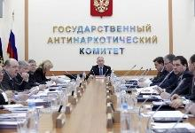
24.02.14 прошел Всероссийский интернет-урок антинаркотической направленности «Имею право знать!».
+7(495) 621 - 43- 91 ФЕДЕРАЛЬНАЯ СЛУЖБА РОССИЙСКОЙ ФЕДЕРАЦИИ ПО КОНТРОЛЮ ЗА ОБОРОТОМ НАРКОТИКОВ Официальный сайт ФСКН Росси Информация о службе Направления деятельности Общественные связи и СМИ

Slide 5
Цель: повышение информированности обучающихся о недопустимости употребления наркотиков в МОУ КУРИЛОВСКАЯ СОШ

Slide 6
Учащиеся 9-10-х классов познакомились с материалами интернет - урока, размещенными на официальном интернет-сайте ФСКН России (www.fskn.ru)

Slide 7
Корнева А.Н. специалист ПДН в Черепановском районе рассказала о причинах, формах девиантного поведения, правах и обязанностях подростков , социальных и медицинских последствиях употребления наркотиков.

Slide 8
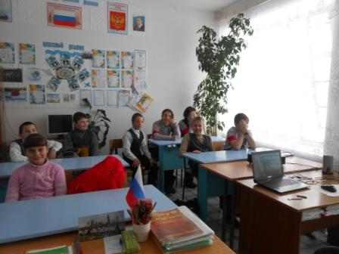
Учащиеся 5-10-х классов имели возможность искать ответы на вопросы, находили интересующую их информацию, используя материалы сайта.

Slide 9
Темы, представленные в разделах Интернет-урока, объединены общей концепцией – не пробовать наркотики никогда.

Slide 10
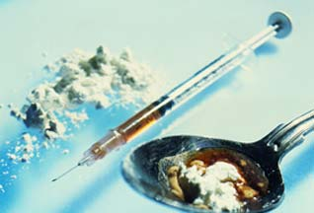
ВМЕСТО СЧАСТЬЯ
ЗАВИСИМОСТЬ , БОЛЕЗНЬ,
СМЕРТЬ

Slide 11
В последние время правительство страны и различные общественные организации принимают меры, свидетельствующие о том что в нашем обществе стала опасность существования наркомании в нашей стране.
Законодательная база по борьбе с наркоманией
Закон о наркотических средствах и психотропных веществах» (1998)
Распоряжение «О мерах по усилению противодействия незаконному обороту наркотических средств, психотропных веществ и злоупотребление ними (стр 48 посл. абзац)
Уголовный кодекс России
Образование ФСКН (федеральная
служба контроля наркотиков) www.fskn.ru
Действие законодательного,
правоохранительного, социального ,
экономического, медицинского,
пропагандисткого и административного
характера

Slide 12
Наркотизм-
Преступное социальное явление по незаконному распространению наркотиков среди населения.

Slide 13
Наркотизм включает в себя:
Незаконный оборот наркотиков
Идеологическое обеспечение наркобизнеса
Организацию преступности для защиты наркобизнеса

Slide 14
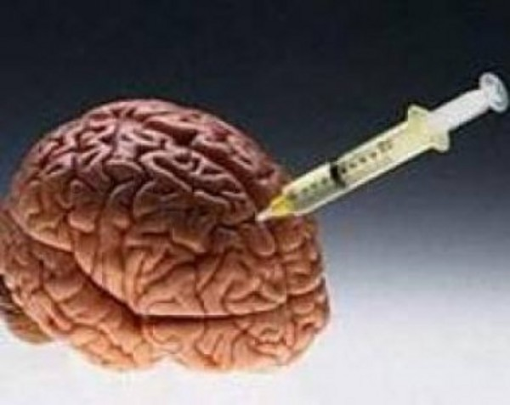
Наркомания
Заболевание практически неизлечимое, которому человек подвергает себя добровольно, начав употреблять наркотики и попав в физиологическую зависимость
http://copypast.ru/2009/09/03/forfriend-1-skazhi_net_narkotikam_.html

Slide 15
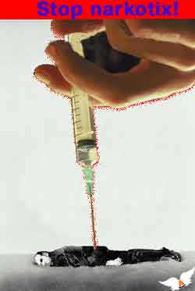
ПРИОБЩЕНИЕ.

Slide 16
Существует множество причин злоупотребления наркотиками.

Slide 17
Любопытство.
О, люди! Все похожи вы
На прародительницу Еву:
Что вам дано, то не влечет,
Вас непрестанно змий зовет
К себе, к таинственному древу;
Запретный плод вам подавай,
И без того вам рай не рай.
(Пушкин, «Евгений Онегин».)

Slide 18
Враждебность.
Достаток и досуг. Скука и потеря интереса к жизни.
Уход от физического стресса.
Попытка установить дружеские отношения со сверстниками.
Возможность привлечь к себе внимание.
Давление группы, отсутствие навыка отказа.

Slide 19
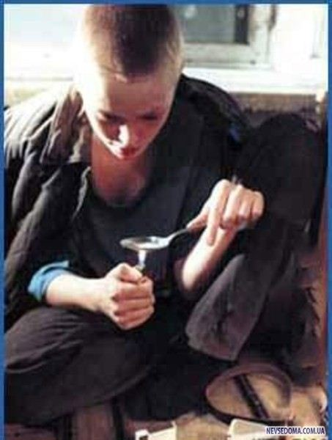
Основные потребители наркотиков – молодёжь.
http://wherve.my1.ru/news/12

Slide 20
Основная цель данных мероприятий
Остановить развитие наркосистемы, изменить наркоситуацию, ликвидировать финансовою базу наркомафии.
http://voshodka.ru/engine/print.php?newsid=1843

Slide 21
Признаки употребления наркотиков
1.Неожиданные перепады настроения от радости к унынию и тоске;
2.Появление необычных реакций (агрессивность, чрезмерная болтливость, сонливость, реакции возбудительного характера и тормозного;
3.Изменение в поведении: избегание родителей и людей, скрытность, разговоры по телефону украдкой;
4.Расстройство аппетита (как потеря, так и чрезмерное её употребление, тяга к сладкому);
5.Из дома исчезают деньги, ценные вещи, ребёнок становится скрытным, лживым;
6. Среди вещей появляются новые предметы (баночки, шприцы, иглы, трава, скрученные заново патроны папирос, папиросы, таблетки и.т.д.);
7. Необычные пятна на одежде, запахи (спирта, растворителя). Стесняется (без явных причин) при раздевании;
8. На руках, ногах, по ходу вен следы уколов, множественные порезы на коже.
9. Новые слова в речи.
Уважаемые родители будьте внимательны! Предотвратив вовремя это увлечение можно ребёнка спасти от большой беды.

Slide 22
Памятка для родителей
Признаки употребления производных конопли (анаша, план, марихуана, гашиш)
- расширение зрачков, сухость во рту, жажда, покраснение лица, глаз, беспричинный смех, подвижность, ускоренная , нечёткая речь, повышенный аппетит, обжорство, к концу опьянения выраженная сонливость, отчётливый запах конопли (горелых, прелых листьев)
при передозировке
- бледность кожных покровов, вялость, заторможенность, карушение пространственной ориентации, острый психоз.
Признаки употребления наркотиков опийной группы ( ханка, химка, морфий , героин)
- сужение зрачков до точки, бледность лица и всей кожи, сухость во рту, кожных покровов, частое почёсывание всего тела, носа, сонливость, малоподвижность, ощущение ленивого довольства, следы внутривенных инъекций (локтевые сгибы, предплечья, плечи,шея, внутренняя часть стоп, подколенная ямка, паховая ямка, паховая область)
при передозировке
остановка дыхания, синеет лицо, заглатывается язык
Признаки употребления стимуляторов (кокаин, эфедрин, экстази)
- бледность кожи, расширение зрачков, дрожание пальцев, рук, век, языка, сухость губ, эйфория, избыточная активность, нарушение координации, стремление заниматься творчеством, усиление сексуального влечения, острый психоз.

Slide 23
Спасибо за внимание

